Slide 1
.
Вставьте недостающие буквы и вы узнаете фамилию писателя.
Аг*ия Барт*
Чуков*кий К*рней
Михалко* Сергей
Носов

Slide 2
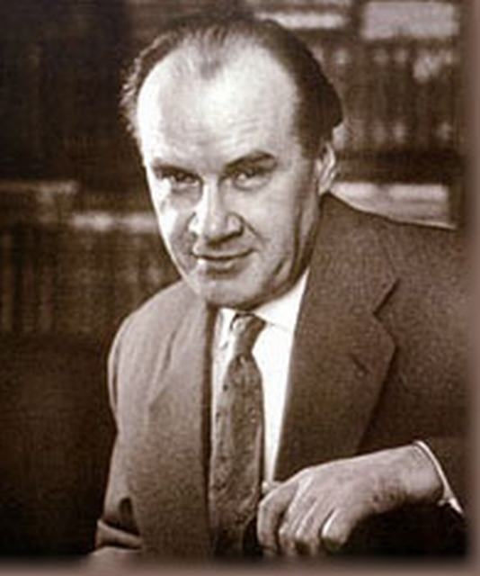
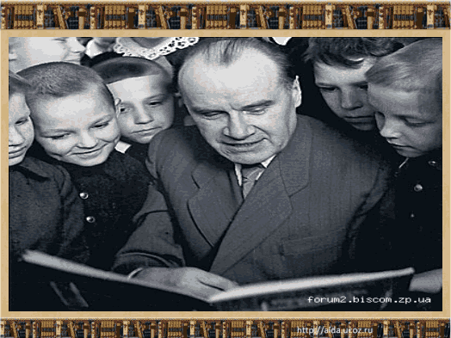
Родился Николай Носов в 1908 году в городе Киев.
Отец был актером эстрады и кинематографа, мать-рукодельница и певунья

Slide 3
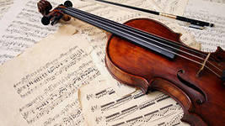
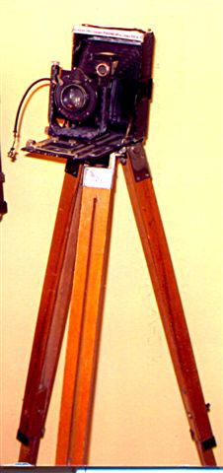

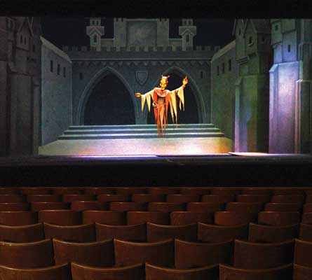

Чем увлекался Носов Н.Н в детстве?

Slide 4
Закончив гимназию, он работал чернорабочим на бетонном заводе в Ирпени, потом на кирпичном в городе Буча.
В 19 лет поступил в Киевский художественный институт, затем перевелся в Московский государственный институт кинематографии
До года работал в сфере кино: режиссер, постановщик
Во время Великой Отечественной войны ставил военно-технические фильмы

Slide 5
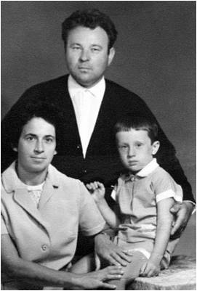

В литературу пришел случайно: родился сын, и нужно было рассказывать ему все новые и новые сказки, забавные рассказы для него и его приятелей…
Первый рассказ был издан в 1938 году

Slide 6


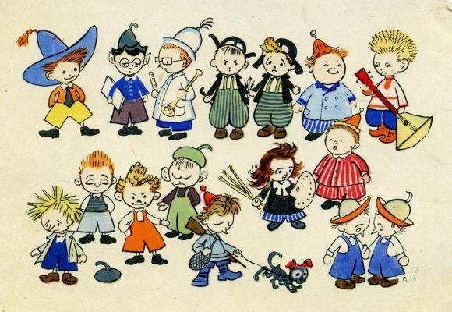

Slide 7



Slide 8

Тей за ки ни
Затейники

